Slide 1
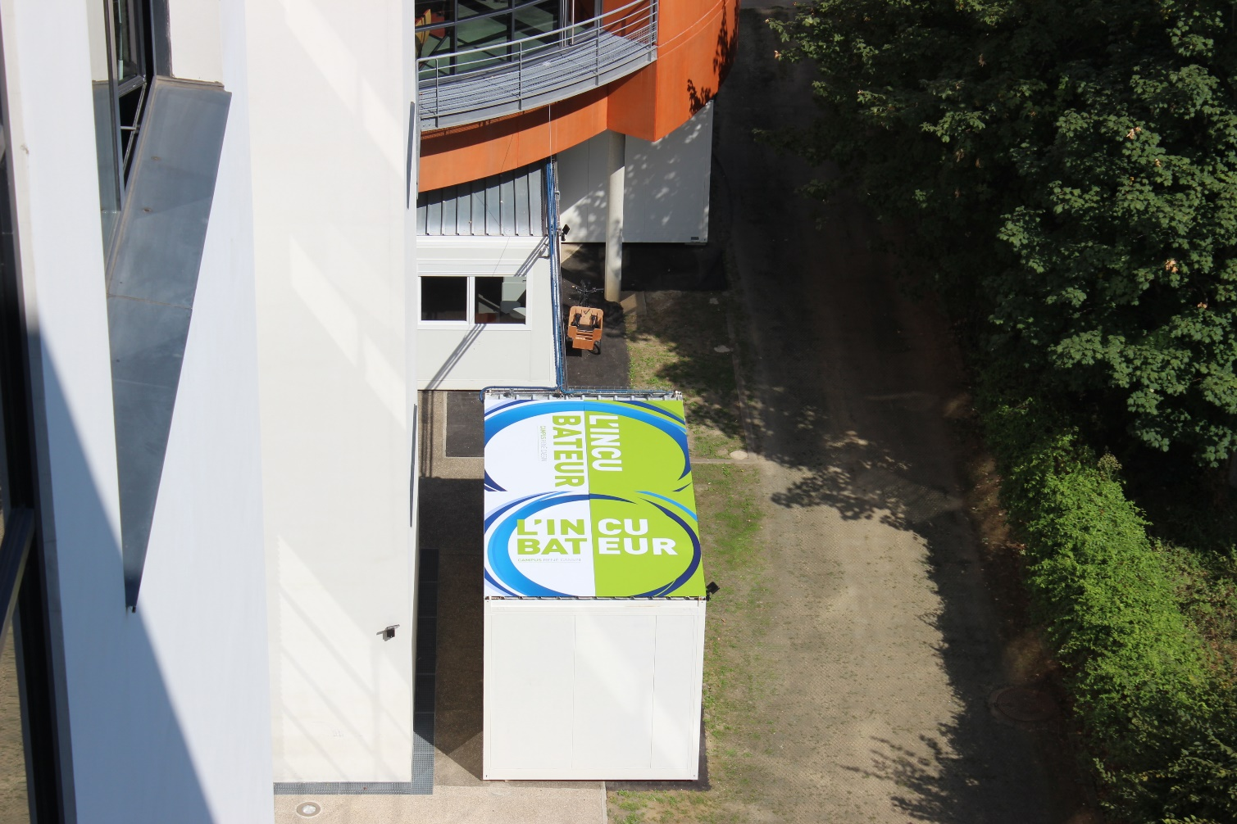

Slide 2
Pourquoi un incubateur ?
Pour accompagner et héberger
des porteurs de projets entrepreneuriaux
Le projet
Le lancement
Définition du business model
Rédaction du business plan
Prototype
Dépôt des statuts
Recherche de financement
Premières ventes
6 premiers mois d’activité
Levée de fonds
L’idée
La création

Slide 3
Objectifs de l’incubateur
Héberger | Sélectionner des entrepreneurs à fort potentiel
 | Proposer un hébergement au sein d’une structure flexible et moderne
 | Offrir des conditions tarifaires avantageuses
Faciliter | Fournir un portefeuille de services mutualisés
 | Simplifier les démarches et le travail au quotidien
Accompagner | Coacher les entrepreneurs
 | Apporter des conseils d’experts sectoriels et métiers
 | Contrôler l’évolution des projets et suivre les phases de croissance
Dynamiser | Favoriser les échanges pour accélérer le partage de connaissances et d’expériences
 | Promouvoir les entreprises hébergées et les biens et services développés
 | Insérer les entrepreneurs au sein de nos réseaux
Préparer | Anticiper la sortie d’incubateur
 | Accompagner à la levée de fonds

Slide 4
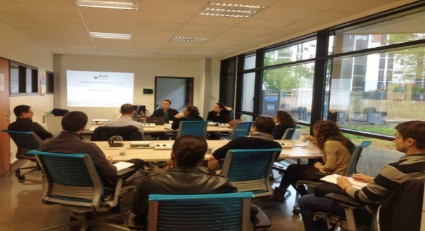
Bénéficiaires
Ouvert à tous les étudiants et diplômés des écoles et centres de formation du Campus René Cassin
Ouvert aux diplômés des autres écoles du Groupe IGS et du réseau C&D
Porteurs d’un projet à fort potentiel et créateur d’emploi
Sans critère d’âge ou de niveau d’études
Mais avec une équipe de maximum 3 personnes
Pour 6 mois renouvelable 1 fois
Audit après 6 mois
2 comités de sélection par an
Les alternants doivent obtenir l’accord de l’entreprise pour pouvoir bénéficier du service

Slide 5
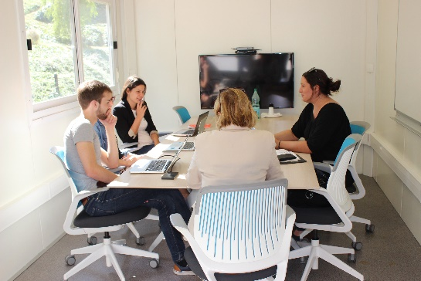
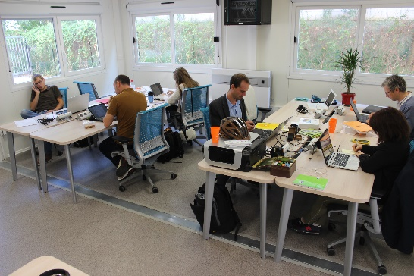
Hébergement
Ouvert 7/7 – 24/24h
Une salle de réunion
Un espace détente
Espace de coworking de 60m2
-
15 postes fixes

Slide 6
Modalités de sélection
Phase I
Prise de contact avec le référent entrepreneurial de l’école
Rédaction du dossier de candidature
Phase 3
Rencontre avec le responsable de l’incubateur
Phase 4
Passage devant le comité de sélection
Phase 2

Slide 7
Prochains comités de sélection
24 Novembre 2016 (appel à candidature en oct 2016)
avril 2017 (appel à candidature en février 2017)

Slide 8
Comité de sélection
Stephan Galy, Campus René Cassin
Marie-Laure Drevet, EPSI & WIS
Caroline END, IGS RH
Yann Crombecque
Patrick HUMBERT, ESAM
Jean-Pierre Roy, IDRAC
Lena Geitner, Ronalpia
Ghislaine de la Vauvre, Campus René Cassin
Annick Aventi, IFAG
David Weinling, IFAG
Hedwige Moyne, IDRAC
Caroline Danthez Campus
Eric Guillermain, IDRAC
Alain Scappaticci, 3A-ICL
Sylvie Oll

Slide 9
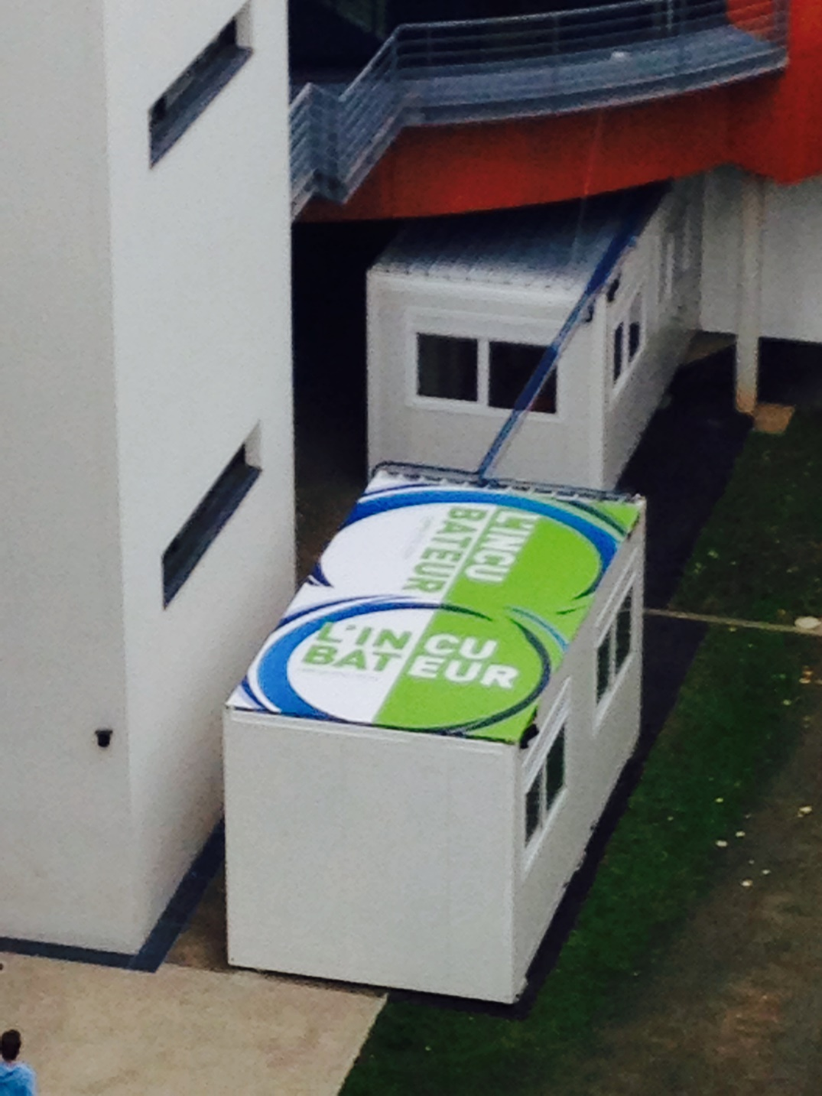

Slide 10
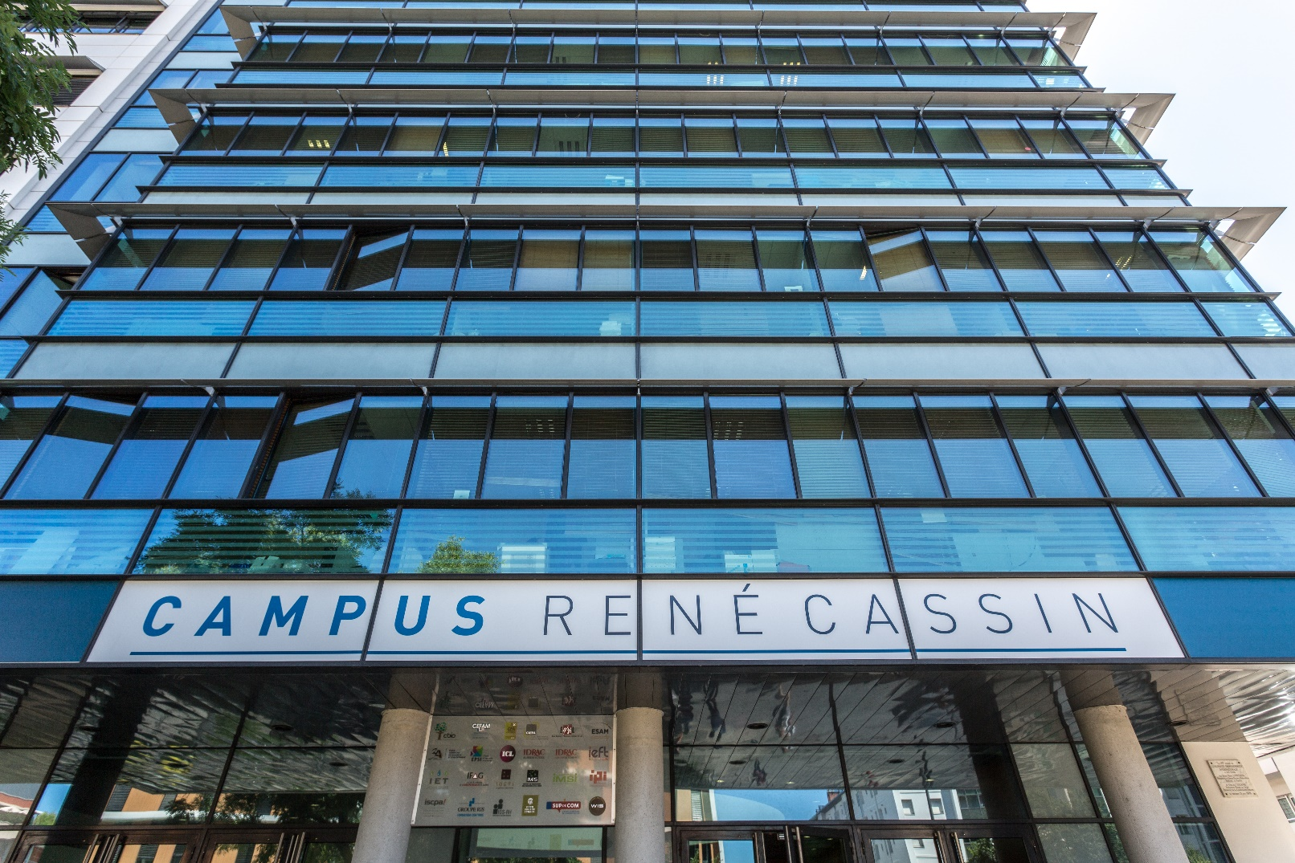

Slide 11
Le Campus René Cassin
Créé en 2004, le Campus René Cassin fédère 24 écoles et centres de formation, et accueille plus de 6000 étudiants et apprenants, de bac à bac+6, tant en formation initiale et continue, qu’en apprentissage.
Disposant de 2 bâtiments (47 rue Sergent Michel Berthet -le bâtiment principal- et 14 rue Gorge de Loup), il offre actuellement plus de 15 000 m2, au cœur d’une des premières villes françaises et européennes, des conditions optimales de vie et d’apprentissage.
Au-delà d’une mise en commun de moyens pédagogiques modernes et adaptés aux exigences des étudiants comme des professionnels, il s’agit également de proposer des services associés valorisant une promesse commune d’insertion professionnelle facilitée et d’employabilité durable.
S’appuyant sur un socle de valeurs communes (Humanisme, Entrepreneuriat, Professionnalisme) il s’agit par ailleurs de proposer à nos étudiants et diplômés, mais également à nos parties prenantes, un espace d’échange et d’ouverture autorisant l’organisation de manifestations culturelles, artistiques et même sportives.

Slide 12
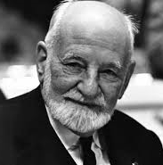
Un lieu de vie et d’inspiration
3 valeurs fondatrices :
HUMANISME
Nous avons fixé le devoir de dépasser, pour chaque personne, le « strictement utile ». Nous mettons la femme, l'homme et les valeurs humaines au centre de ce que nous faisons. Pour nous, la compréhension de l’être humain et de ses valeurs fait partie intégrante des apprentissages. Nous considérons que cela passe souvent par l’enseignement des humanités alors qu’on pourrait croire qu’il suffit de traiter le sujet strictement professionnel.
ENTREPRENEURIAT « Etre responsable de son futur »
Nous poussons chaque personne à « se prendre en main ». Nous croyons à la vitalité de la société si chaque individu est en confiance et dispose des connaissances suffisantes pour prendre son avenir économique en main. Créer une entreprise, prendre des initiatives pour développer celle dans laquelle on évolue, avancer de son propre chef pour faire progresser les choses, sont différentes facettes de l’esprit d’entreprise que nous favorisons
PROFESSIONNALISME « l’exigence du geste juste »
Amour de la chose bien faite et compagnonnage d’apprentissage sont les clés de ce qui nous nommons « professionnalisme ». Exercer un métier qu’il soit intellectuel ou manuel de façon professionnelle, c’est dominer d’expérience son sujet, et en accomplir les gestes avec maitrise, naturel et justesse. C’est aussi être capable de les apprendre à autrui, comme on les a appris au contact de professionnels.
« Effacer toute frontière
entre les hommes… »
René Cassin, (1887-1976) est un Juriste, diplomate et homme politique français. Membre du Gouvernement de la France Libre pendant la Seconde Guerre Mondiale, c’est un des auteurs de la Déclaration Universelle des Droits de l‘Homme en 1948.
Vice-président du Conseil d’État de 1944 à 1959, Président de la Cour Européenne des Droits de l‘Homme de 1965 à 1968, il reçut le Prix Nobel de la Paix en 1968, et aussi le Prix des Droits de l‘Homme des Nations-Unies la même année.
René Cassin est le fondateur de l'Institut Libre d‘Etude des Relations Internationales (ILERI) ainsi que de l'Institut Français des Sciences Administratives (IFSA) qui est aujourd'hui une association reconnue d'utilité publique. Il repose actuellement au Panthéon.

Slide 13
Un campus majeur en Rhône-Alpes
12 ans d’existence
24 écoles et centres de formation
13 filières métiers
6000 apprenants
Plus de 30 000 diplômés
Plus de 700 formateurs et intervenants
260 collaborateurs
110 accords d’échanges internationaux
1 incubateur hébergeant plusieurs dispositifs d’incubation et RONALPIA, 1er incubateur d’entrepreneurs sociaux en Auvergne/Rhône-Alpes
1 Learning Lab (avec plus de 250m² d’espaces dédiés)
1 amphithéâtre de 300 places
110 salles de cours équipées
800 postes informatiques
Une couverture WIFI totale
1 infothèque, véritable learning hub, de plus de 400m2 offrant l’accès aux principales bases de données socio-économiques mondiales, à 150 titres de presse et à plus de 11000 ouvrages
1 « e-campus » et des espaces documentaires accessibles « online »
1 cafétéria et de nombreux espaces de pause et de travail

Slide 14
Un campus au cœur d’un réseau International
5 activités : écoles, alternance, apprentissage, formation continue, insertion
Plus de 90 000 diplômés issus de nos différents campus en France et dans le monde
21 campus
En France: Amiens, Arras, Auxerre, Bordeaux, Grenoble, Lille, Lyon, Montluçon, Montpellier, Nantes, Nice, Nîmes, Paris et Toulouse
À l’international: Brno, Cork, Dakar, Dublin, Santander, San Diego et Shanghai
194 universités partenaires en France et à l’étranger

Slide 15
LES 24 ÉCOLES ET CENTRES DE FORMATION

